Slide 1
Sanierung Schulhaus Castrisch

Slide 2
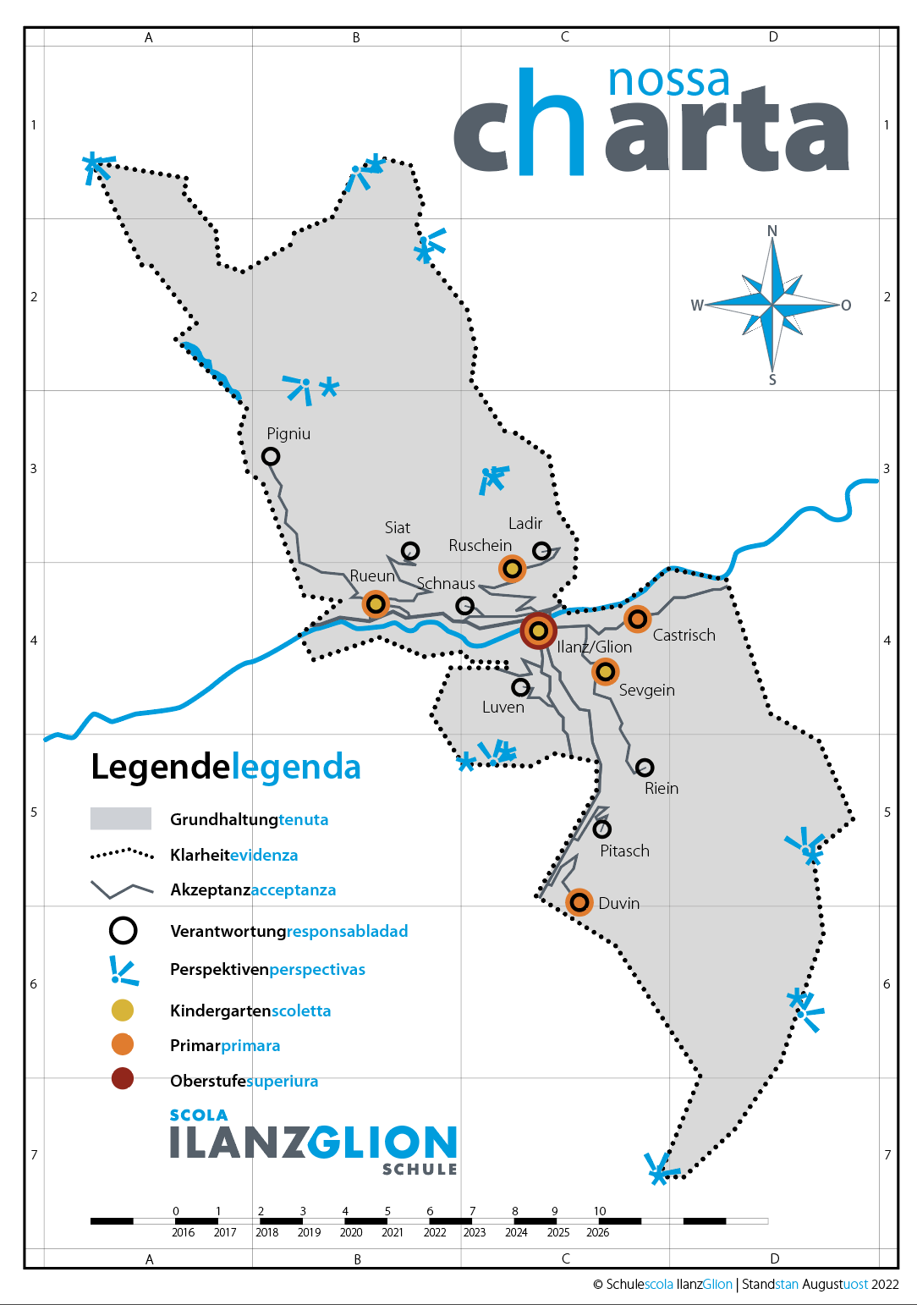
Schulstandorte
Castrisch (primara 3-4, 5-6)
Sevgein (scoletta, primara 1-2)
Duvin (primara 1-6)
Rueun (scoletta, primara 1-3, 4-6)
Ruschein (scoletta,primara 1-3, 4-6)
Glion (scoletta rom-tud, primara bil-tud, superiura rom-tud, scola da talents)

Slide 3
Strategie Schule Ilanz/Glion
Gesetzgebung
Kantonales Schul- und Sprachengesetz
zweisprachige Gemeinde: zweimal einsprachig
minimale Schülerzahl pro Abteilung ist vorgegeben
Kommunales Schulgesetz
romanische Schule in den Fraktionen rund um Ilanz
deutsche und zweisprachige Schulen in der Fraktion Ilanz
Fusionsvertrag
Status-Quo beibehalten

Slide 4
Unsere Philosophie
Schulen in den einzelnen Fraktionen beibehalten
sofern die Mindestanzahl an Schülerinnen und Schülern gegeben ist
sofern ausreichend qualifizierte Lehrpersonen für die jeweiligen Stellen gefunden werden
möglichst optimale Transportsituation
unterschiedliche Ausgangslagen, Koordination nach Möglichkeit, gemeinsame Aktivitäten

Slide 5
Befragung Schulstandorte 2017
Fazit aus Elternbefragung und öffentlichen Diskussionsrunden
Festhaltung an den dezentralen Schulstandorten (KG und Primar)
Zentralisierung der Oberstufe in Ilanz (bereits 2019 erfolgt)
Schulstandorte Kindergarten unbedingt beibehalten
Mittagessen zu Hause soll immer möglich sein
Transportwege so kurz wie möglich
Prüfung anderer Schulmodelle bevor Schulstandorte schliessen

Slide 6
Nutzwertanalyse 2019
Gemeindevorstand, Geschäftsleitung, Schulrat und Schulleitung
Erkenntnisse
Zentralisierung in Ilanz ist nicht zielführend
langfristige Beibehaltung der Schulstandorte im Tal
folglich soll bei Bedarf insbesondere in die Schulanlagen Ilanz, Rueun und Castrisch/Sevgein investiert werden

Slide 7
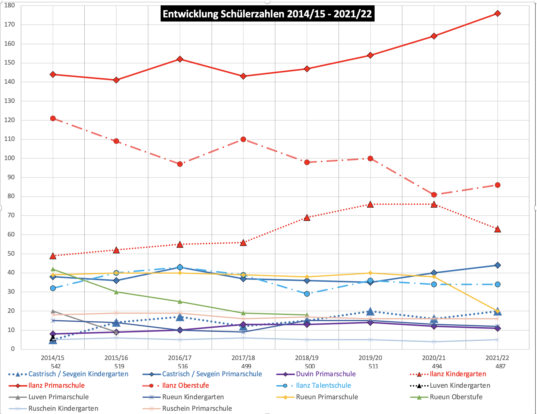
Schülerzahlen Schule Ilanz/Glion
2014/15 - 2021/22
Stand 31.01.2022

Slide 8
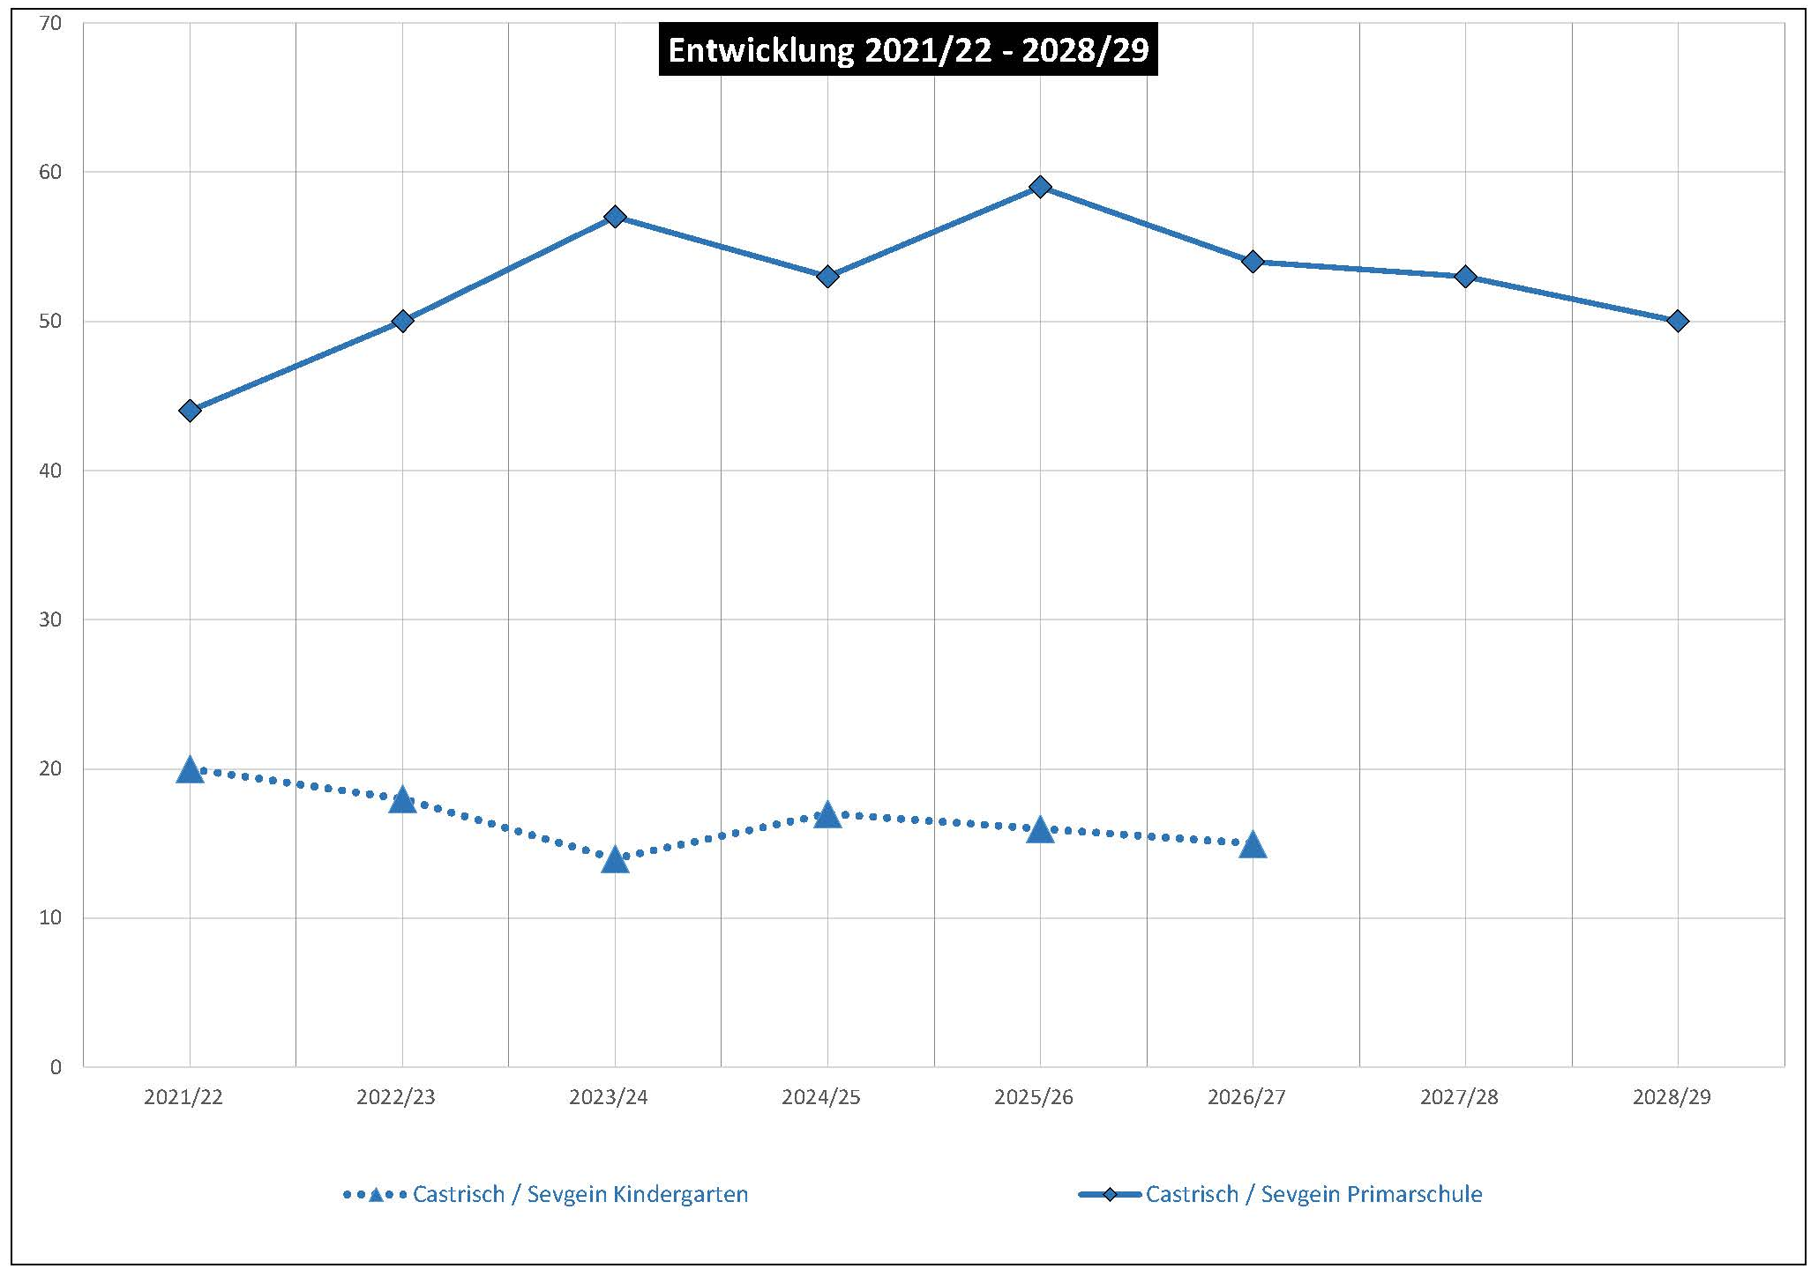
Schülerzahlen Castrisch/Sevgein
2014/15 - 2021/22
Stand 10.05.2022

Slide 9
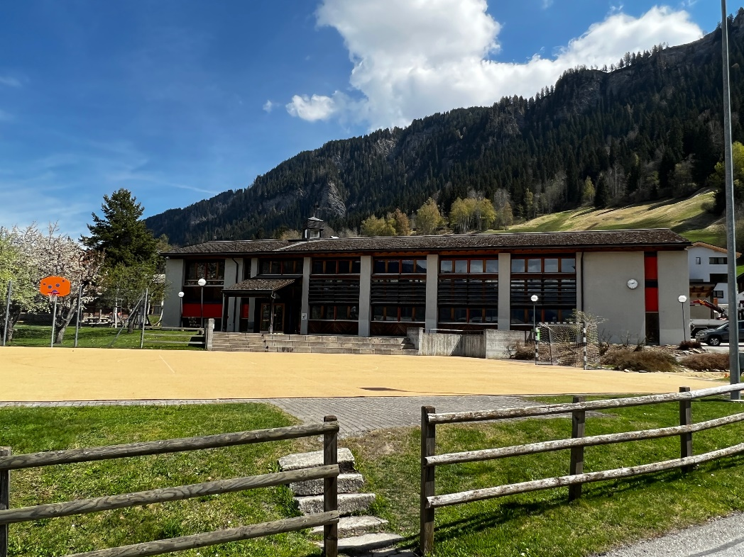
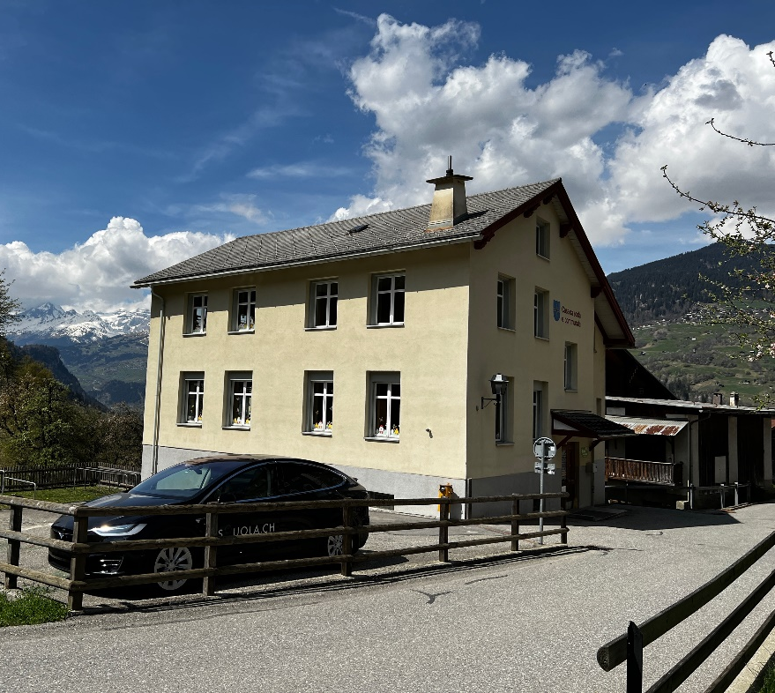
Schulanlagen Sevgein

Slide 10
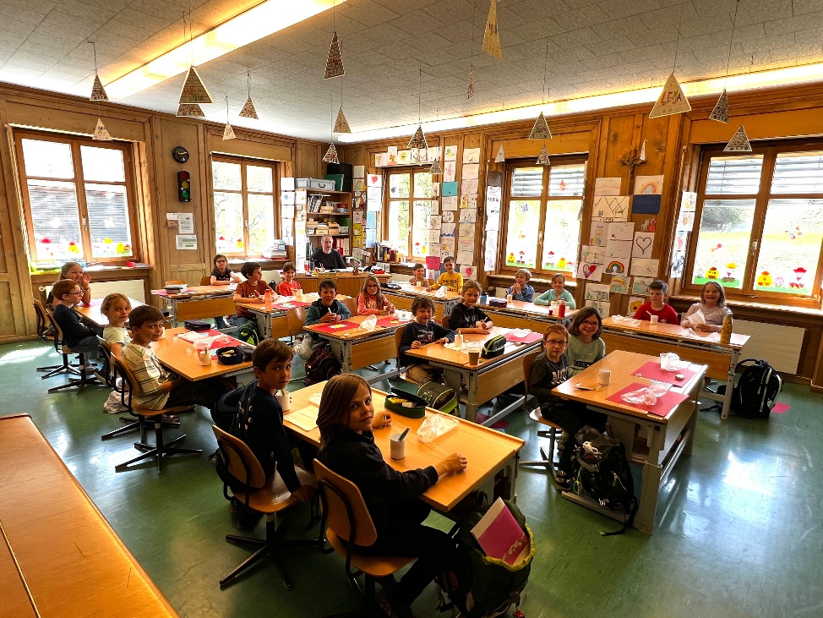
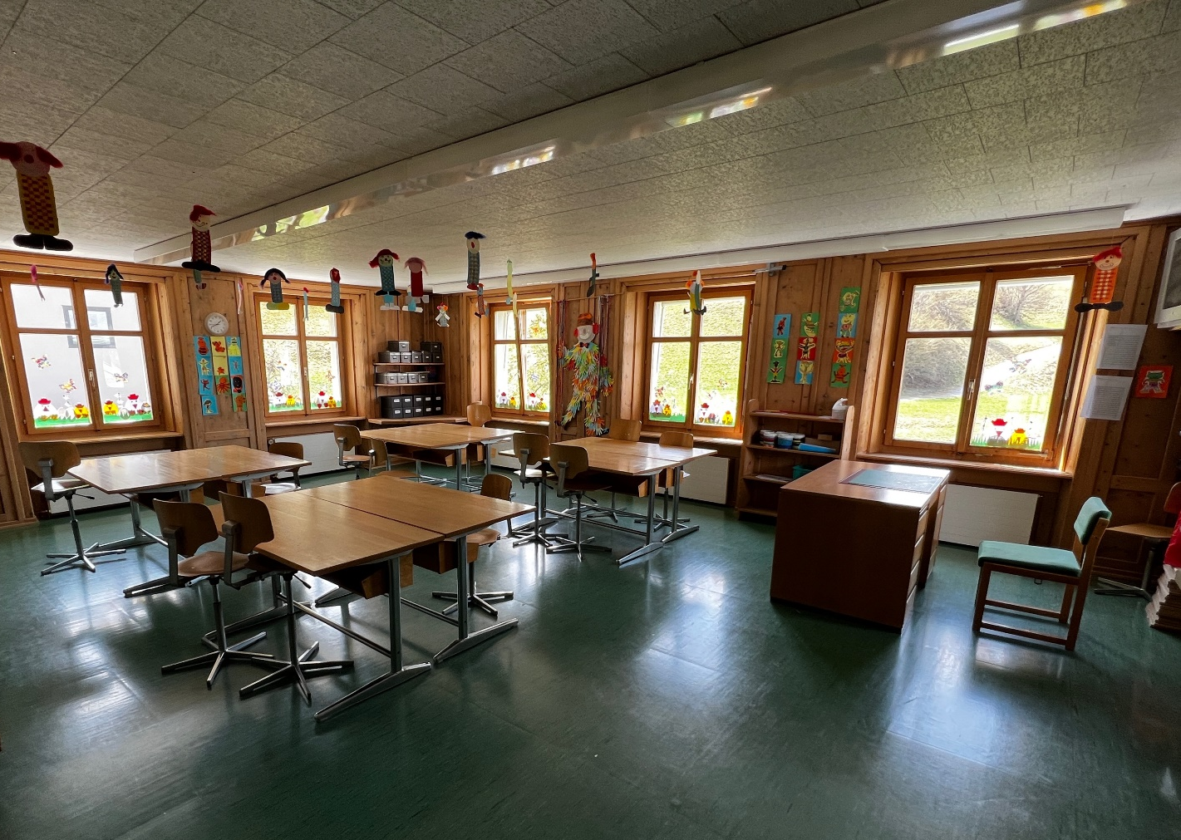
Klassenzimmer Primar

Slide 11
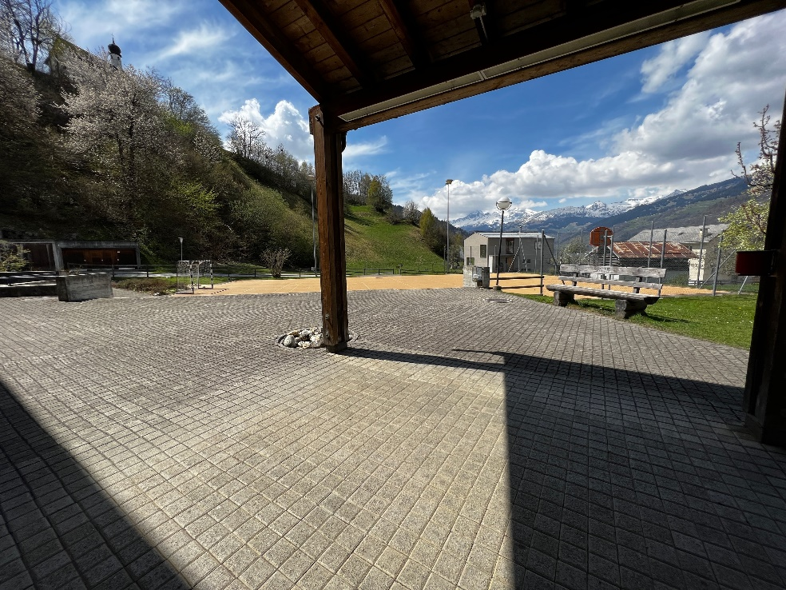
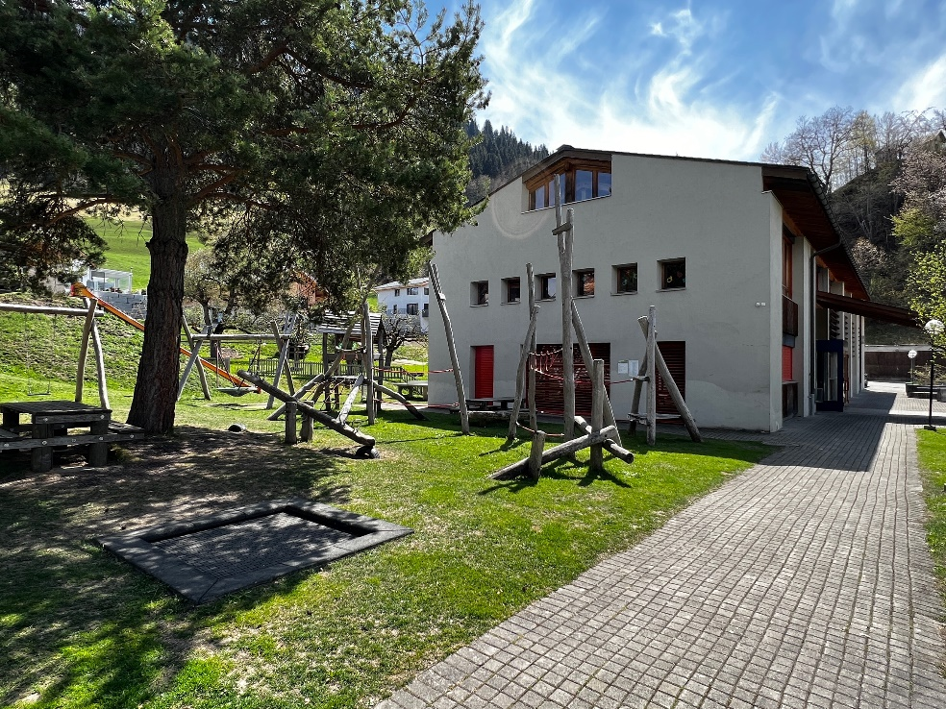
Aussenanlage und Spiel-/Sitzplatz

Slide 12
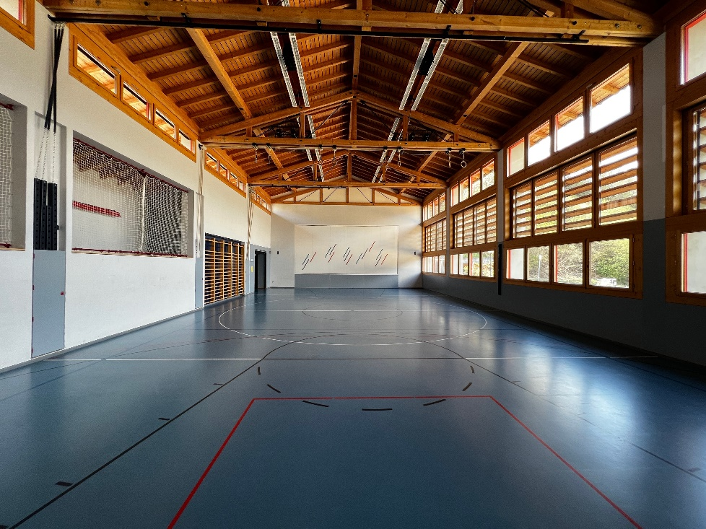
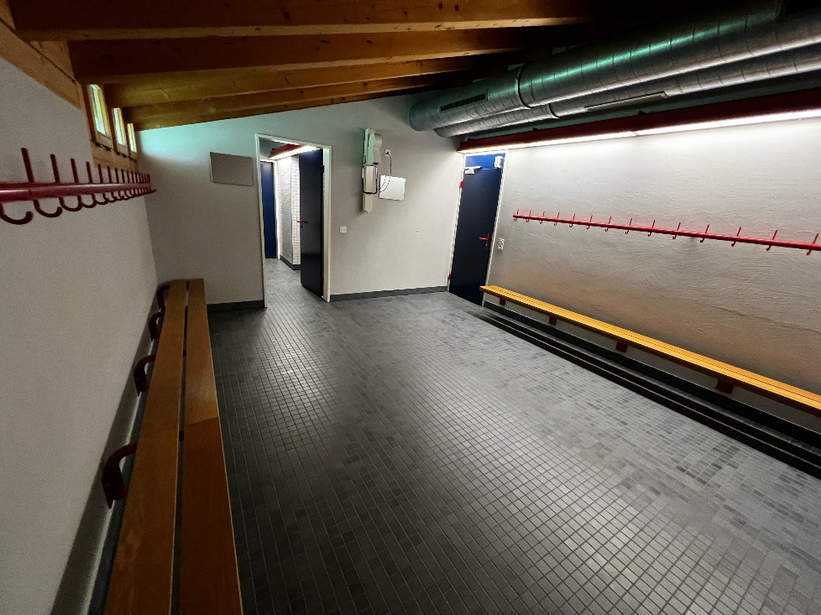
Turnhalle und Garderoben

Slide 13
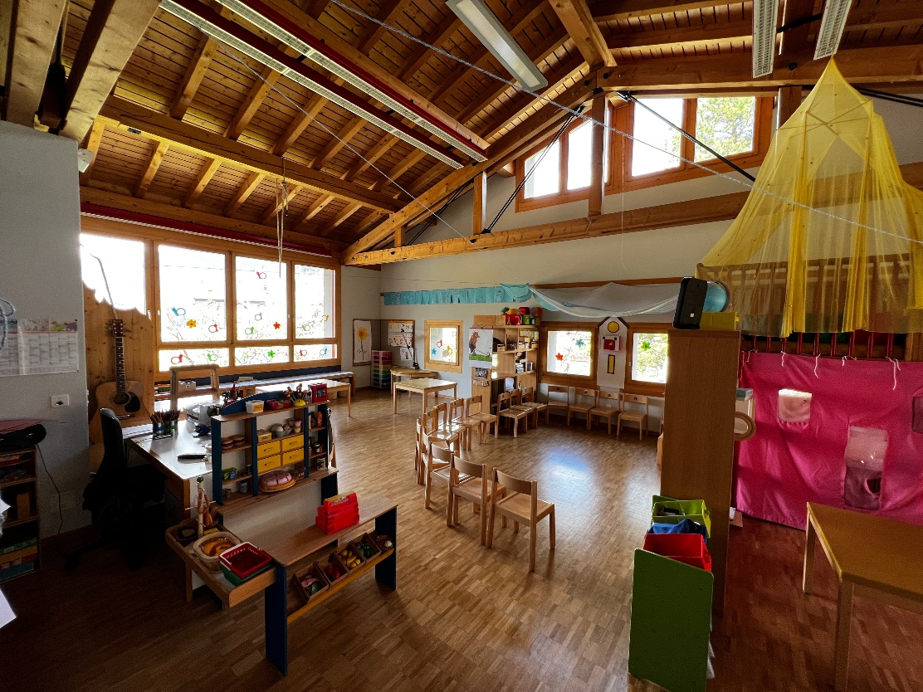
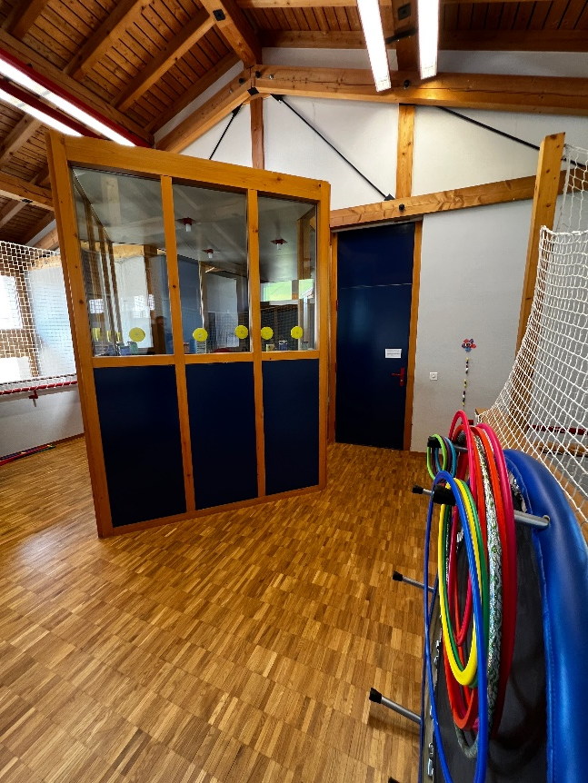
Kindergarten

Slide 14
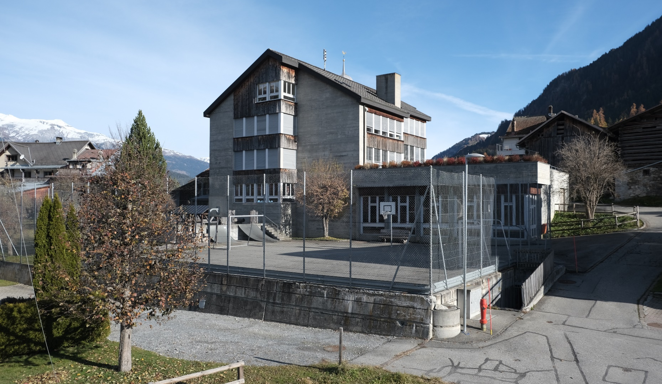
Schulhaus Castrisch

Slide 15
Aktuelle Nutzung
Primarschule (2 Abteilungen: 3./4 und 5./6. Klasse)
Aussenstandort Casa Depuoz (1 Schulzimmer)
Mietwohnung im Dachgeschoss
Spielgruppe im Erdgeschoss
Bedarf für Vereinsaktivitäten
Archiv für gemischten Chor
Abstellräume für Kirchgemeinde

Slide 16
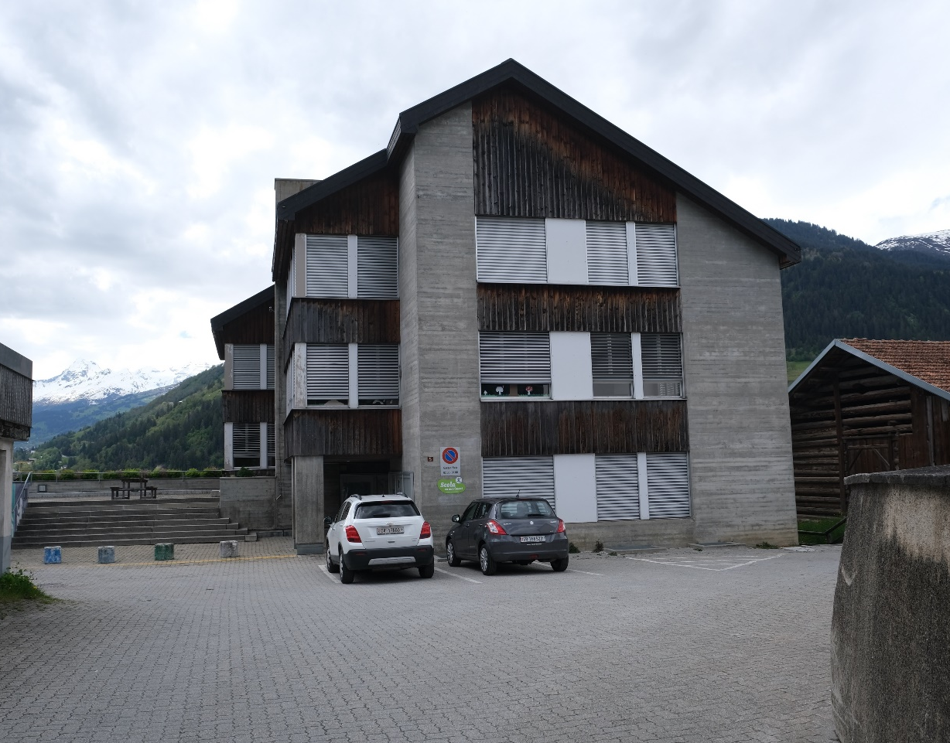
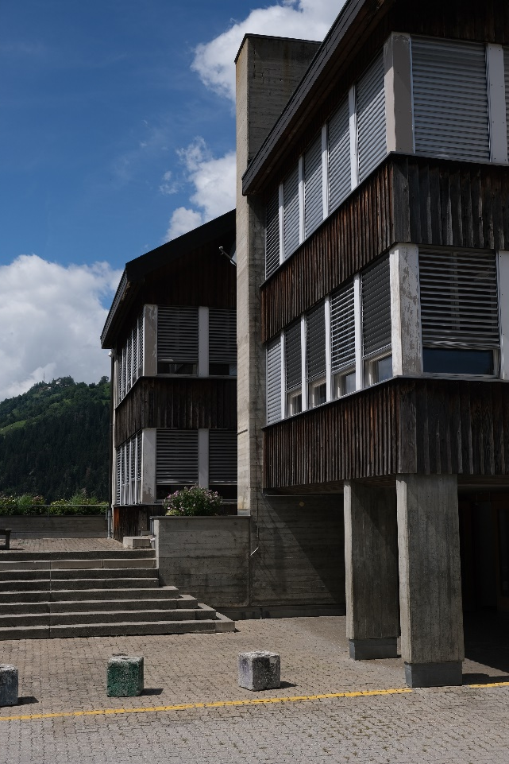
Haupteingang – Parkplätze

Slide 17
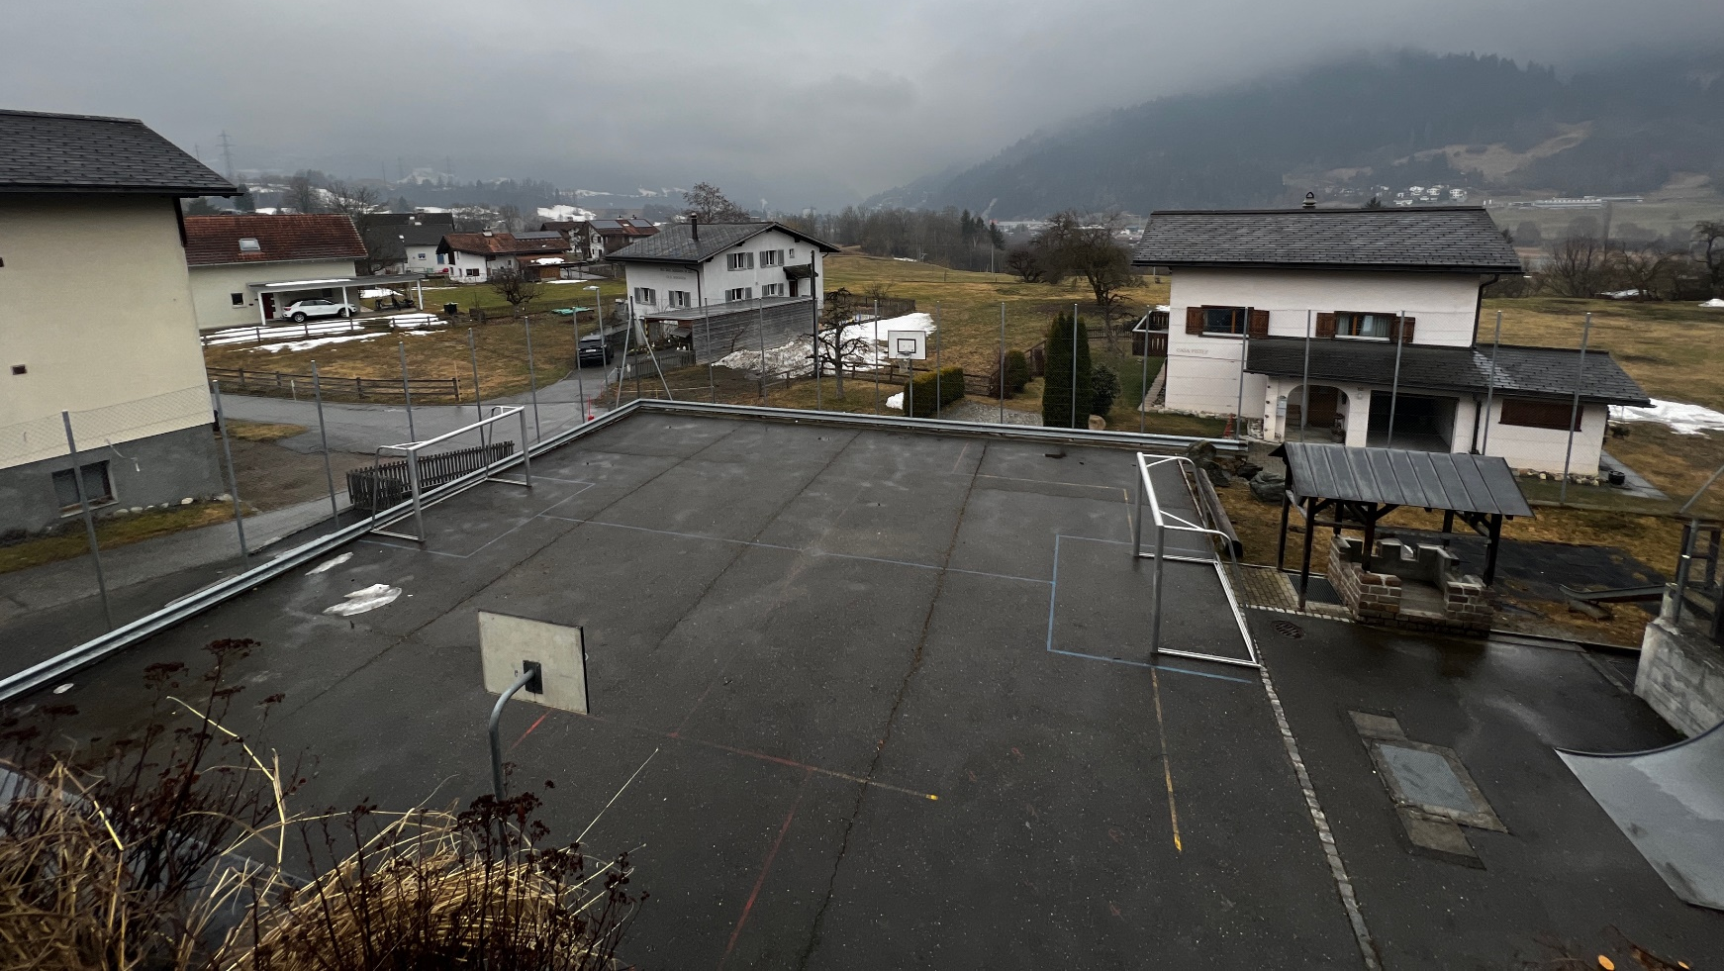
Pausenplatz (geteert)

Slide 18
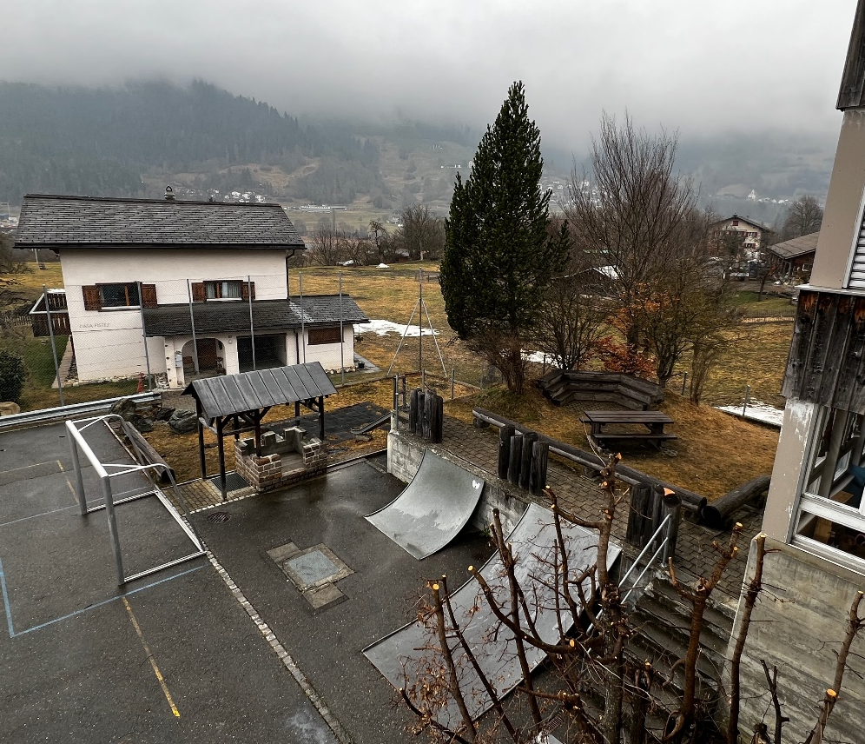
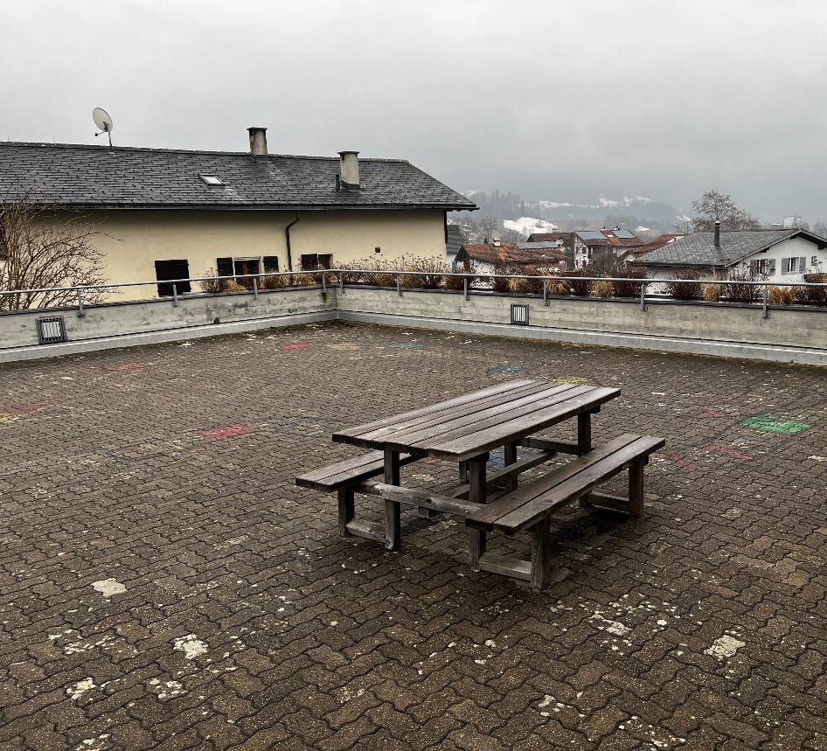
Spiel-/Sitzplatz

Slide 19
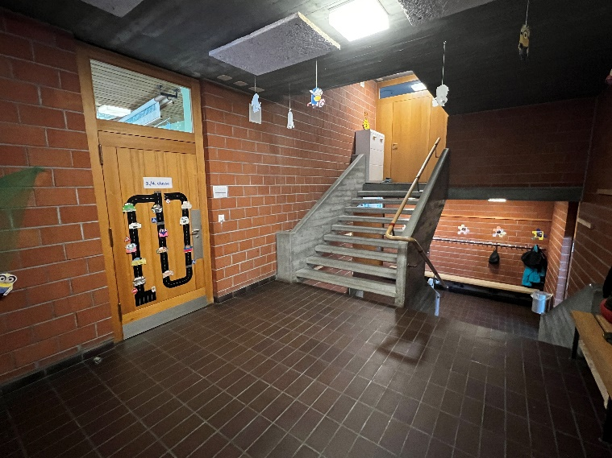
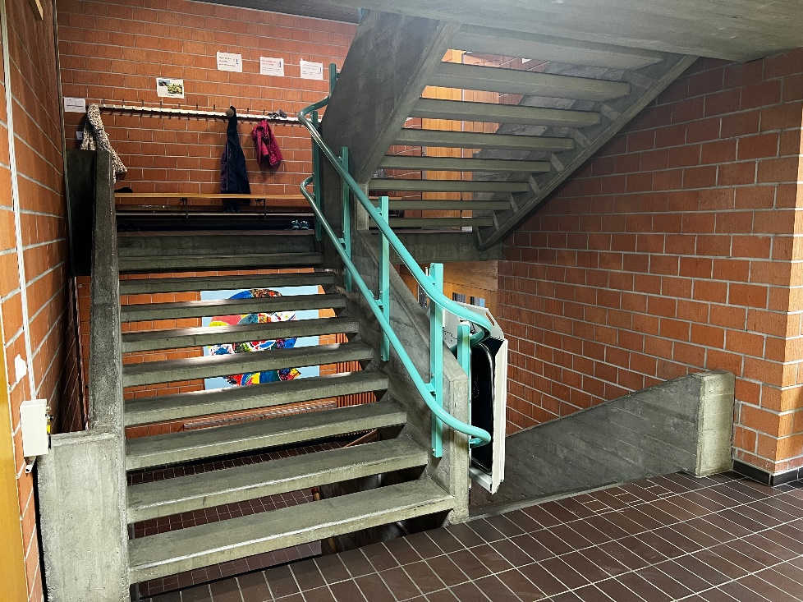
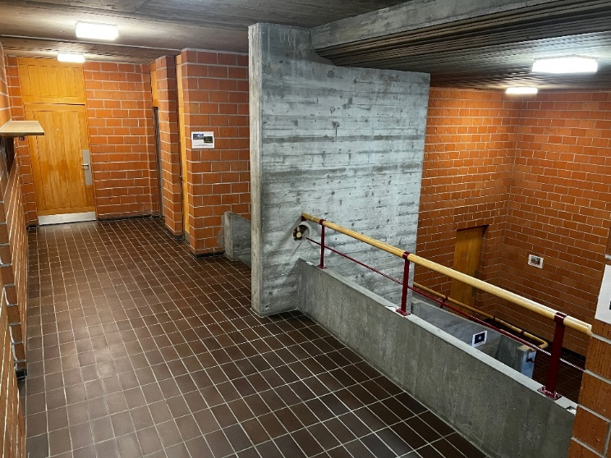
Treppenhaus

Slide 20
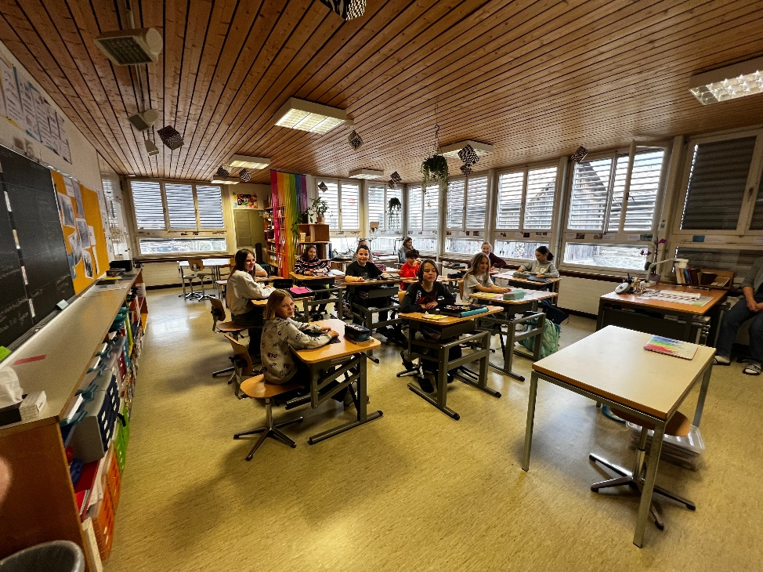
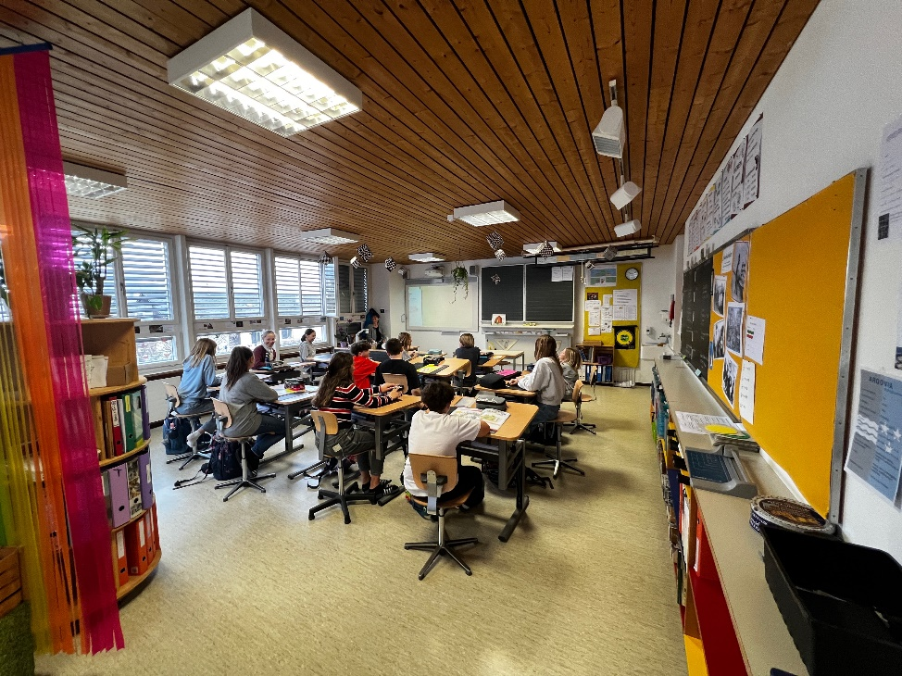
Schulzimmer

Slide 21
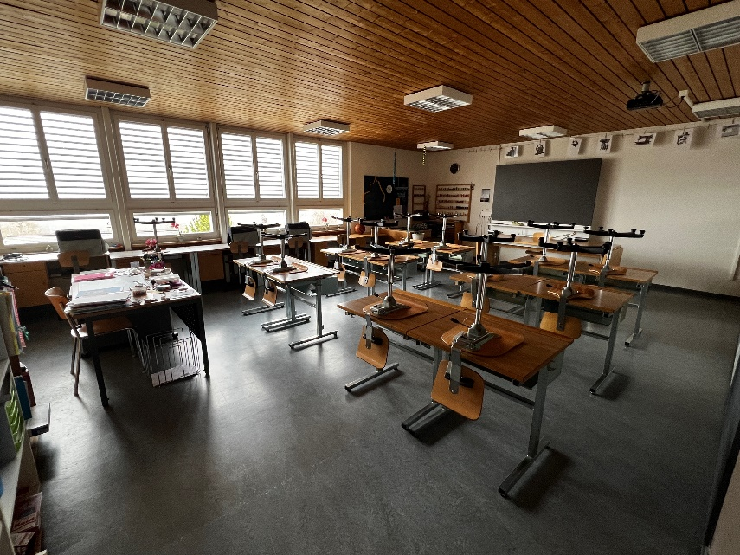
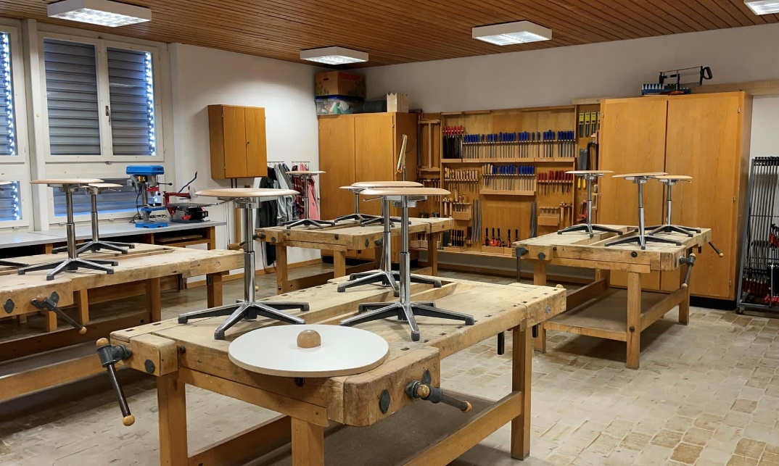
Textiles und technisches Gestalten

Slide 22
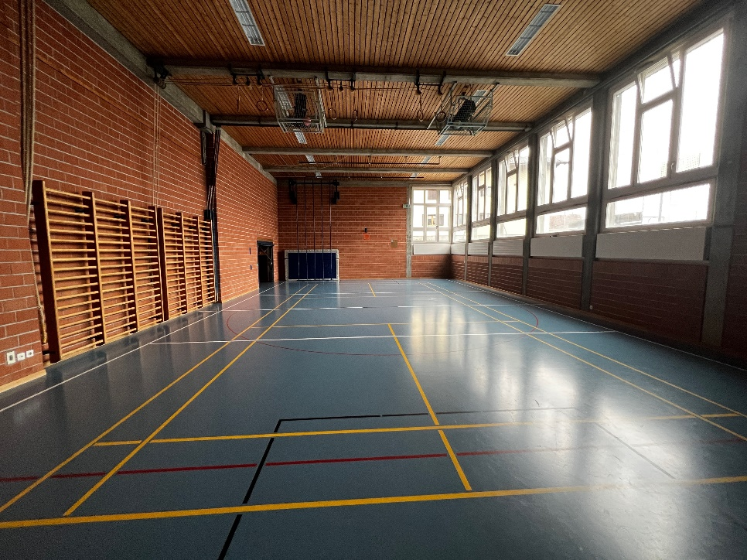
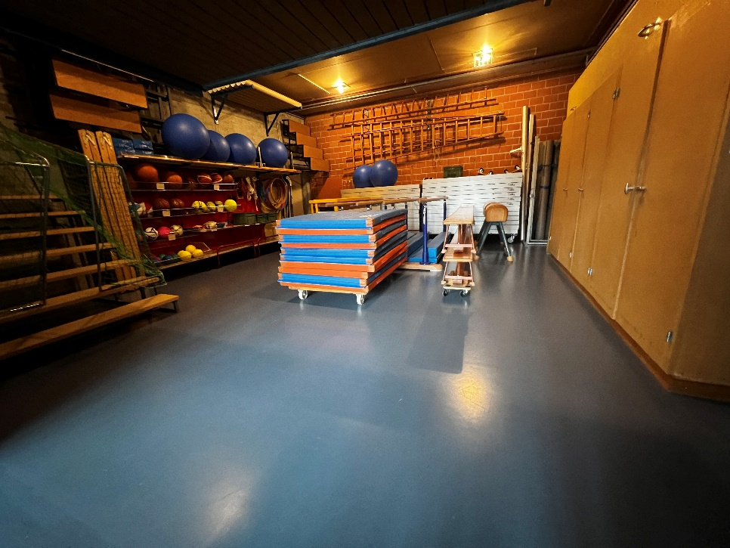
Turnhalle und Materialraum

Slide 23
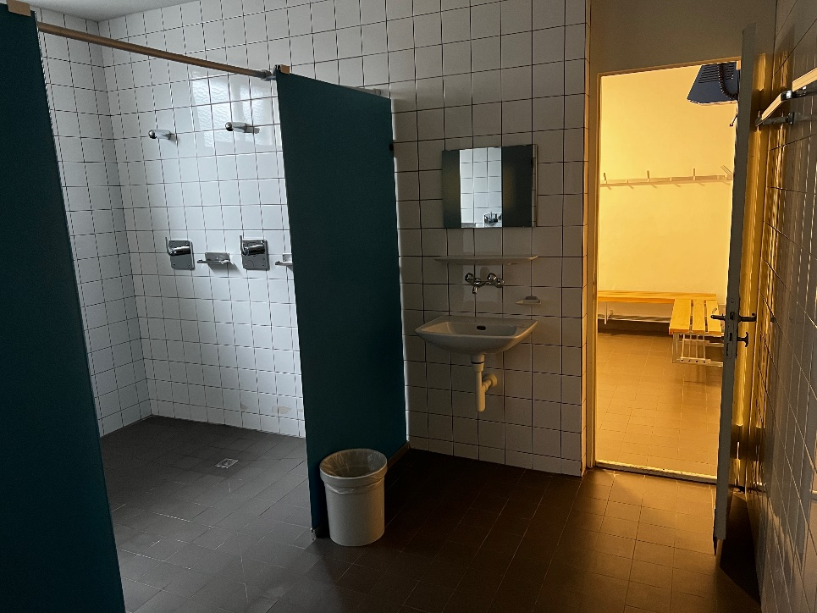
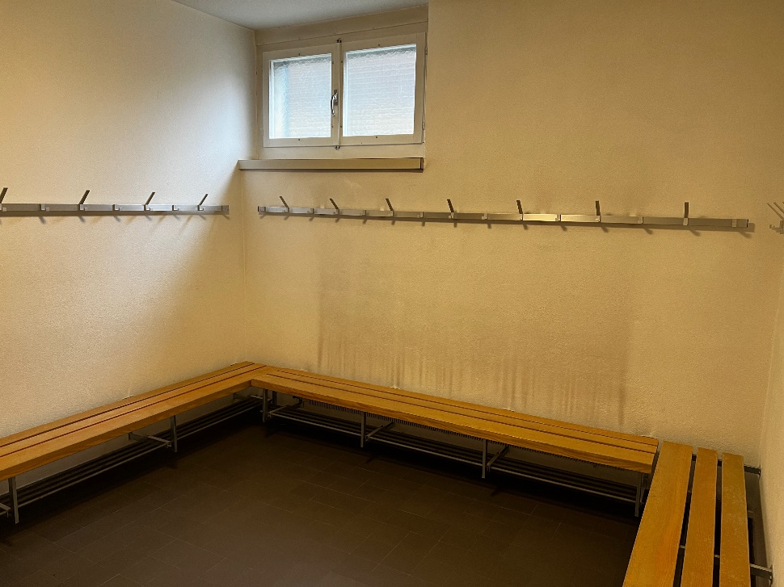
Duschen und Garderoben

Slide 24
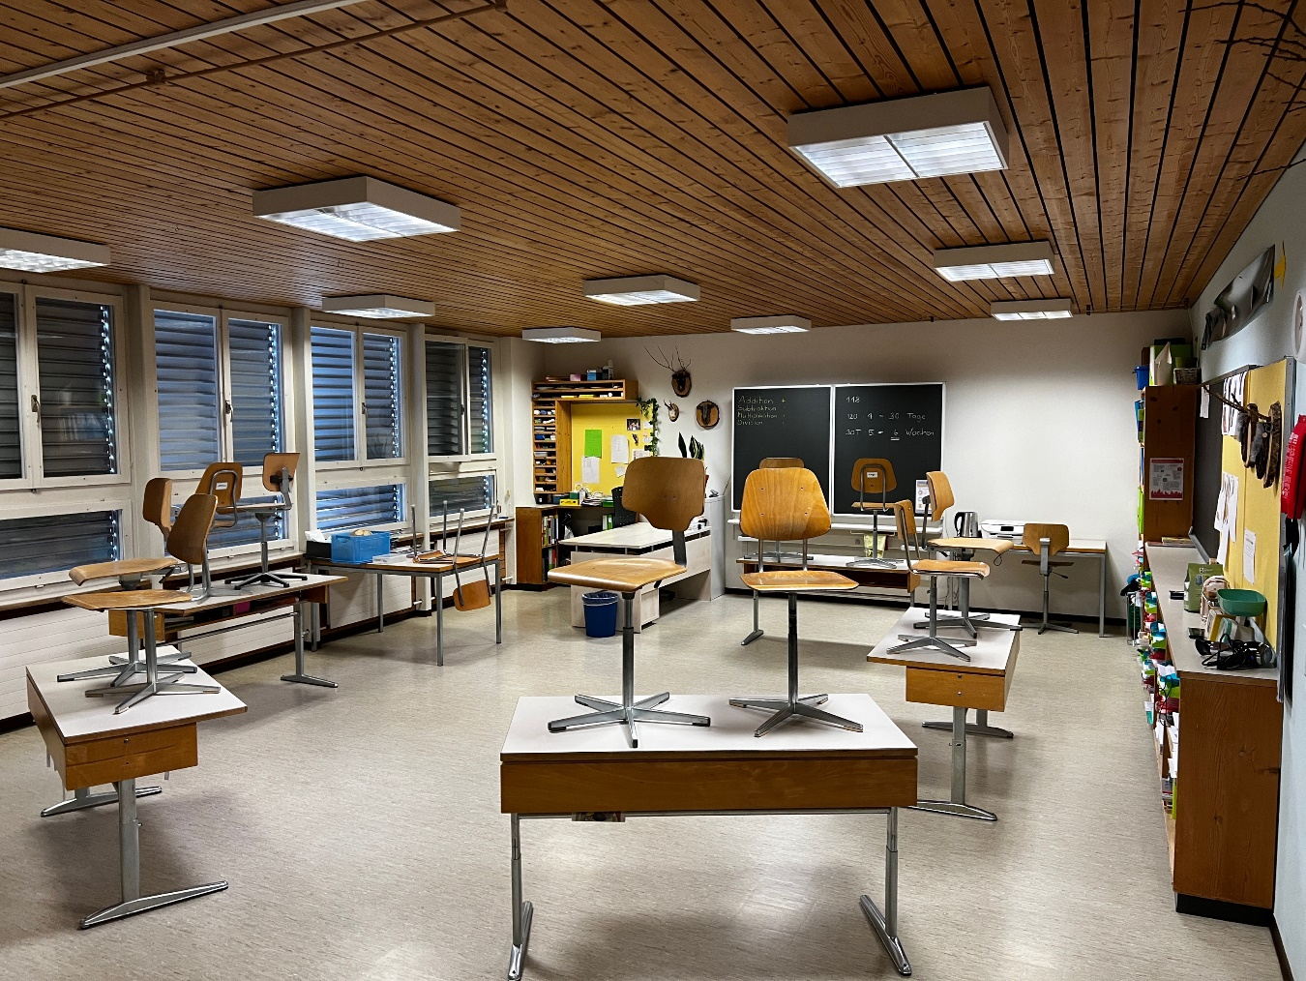
Schulzimmer Casa Depuoz

Slide 25
Künftige Anforderungen
Schule und Unterricht
4 Unterrichtsräume «Lernlandschaften»
Tagesstrukturen / Mittagstisch
Aufenthaltsort mit Kochgelegenheit
Drittnutzung?
Schulraum Casa Depuoz, Spielgruppe
Abstellräume
Dorfgemeinschaft?
Vereine und Dorfleben
Gemeinde Ilanz/Glion?
Prioritäten, Gewichtung

Slide 26
Frage- und Diskussionsrunden
Konkrete Fragen sollen verschiedene Ziel- und Anspruchsgruppen aus Sicht der Fraktion
und aus Sicht Gemeinde beantworten können?
Welche Bedürfnisse decken die beiden Varianten ab - oder eben auch nicht?
Welche sind die Vor- und Nachteile der Varianten?
Diskussion
Setting je nach Anzahl Teilnehmer:innen
im Plenum, in Gruppen, oder als World-Café

Slide 27
Vorgehen / Zeitplan
Datum | Wer?/Beteiligte | Was? (Information/Beschluss)
Di, 26.04.2022 13:30 - 15:30 Uhr | Gemeindevorstand und Schulrat | Präsentation Ist-Zustand
 |  | Präsentation Variantenstudium
 |  | Beschluss Varianten und Vorgehen
Di, 17.05.2022 19:00 Uhr | Gemeindeparlament | Präsentation Arbeitsstand
 |  | Genehmigung Vorschlag (Varianten) und Vorgehen
Mai/Juni 2022 | Schulleitung und Lehrpersonen | Präsentation Arbeitsstand (Varianten)
 |  | Diskussion und Inputs abholen
Mitte/Ende Juni 2022 | 1. Runde: Interessierte in Castrisch | Vorstellung Varianten
 |  | Diskussion und Inputs abholen (Mitwirkung)
Mitte/Ende Juni 2022 | 2. Runde: Interessierte in Sevgein | Vorstellung Varianten
 |  | Diskussion und Inputs abholen (Mitwirkung)
Ende August 2022 | Gemeindevorstand und Schulrat | Auswertung Rückmeldungen
 |  | Varianten prüfen und bewerten
 |  | Definitive Variante wählen und weiteres Vorgehen bestimmen
Herbst 2022 | Gemeindeparlament | Information Vorgehen und Resultat der Mitwirkung
 |  | Genehmigung Variante und weiteres Vorgehen

Slide 28
Besten Dank - engraziel fetg

